Slide 1
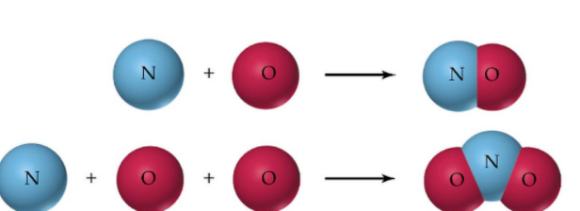
נושא השיעור: ?
רמזים:

Slide 2
סדר המפגש
זמן | פעילות
10 דק' | פתיחה וסקר
20 דק’ 10דק' 20 דק' | הדמיה, התנסות סיכום הפעילות במליאה כולל הסבר על חוק שימור המסה. דף עבודה להגשה: חוק שימור המסה.
10 דק' | סיכום במחברת ותרגול
10 דק' | רפלקציה - מה למדנו איך למדנו?

Slide 3
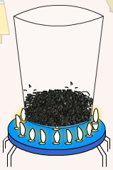
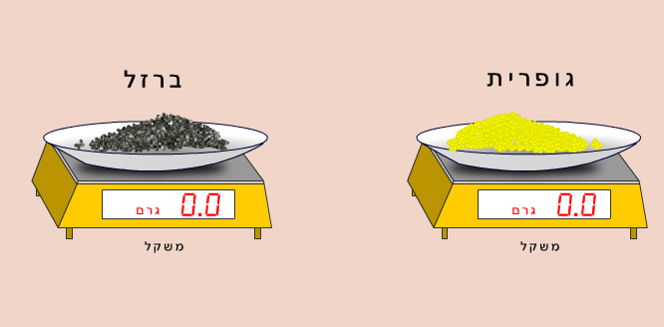
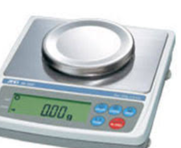
תגובה כימית – בין ברזל וגופרית ליצירת ברזל גופרי
בצענו את הניסוי הזה... זוכרים? (כרמל בטח זוכרת את הריח ☺)
מה היינו מגלים אם היינו מבצעים את ההתנסות על מאזניים?
FeS
S
Fe
ברזל חמצני

Slide 4
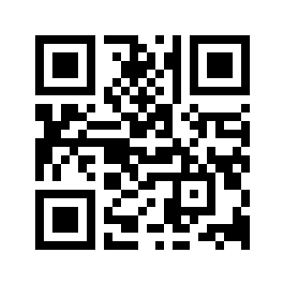
סירקו את הקיו אר קוד המצורף או היכנסו לmenti.com והקלידו את הקוד שנמצא למטה וענו על השאלה: מה קורה למסת החומרים ברזל וגופרית לאחר יצירת התרכובת נחושת גופרתית?
משתנה/ נשמרת
קישור לתוצאות ההצבעה

Slide 5
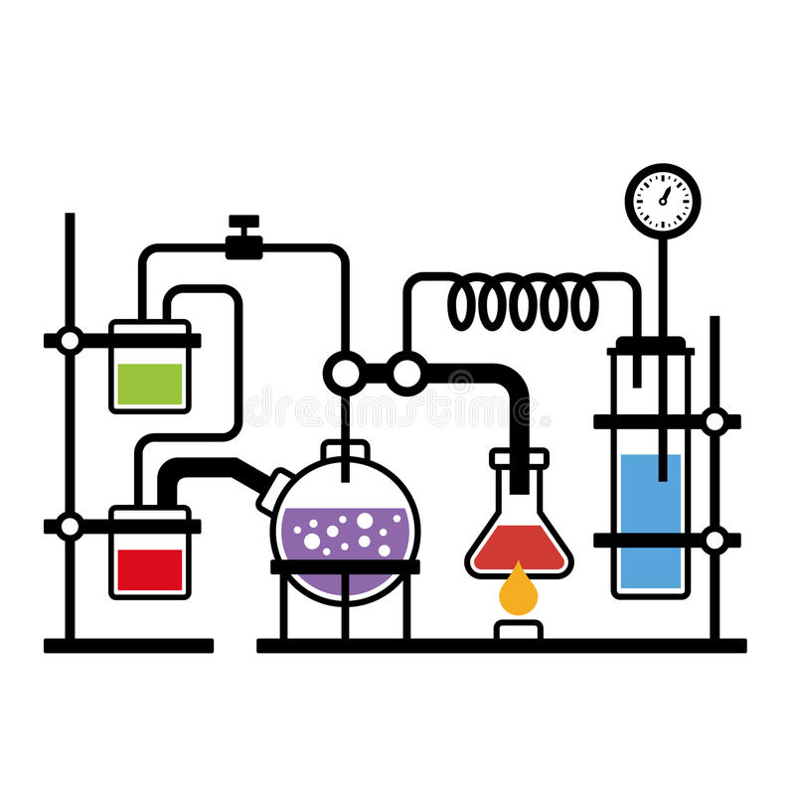
כדי לענות על השאלה – נזהה תחילה את מערכת הניסוי:
מערכת ניסוי סגורה
מערכת ניסוי פתוחה
מערכת שגבולותיה מאפשרים רק החלפת אנרגיה עם הסביבה, אך לא החלפת חומר.
מערכת שגבולותיה מאפשרים חילופי חומר ואנרגיה עם הסביבה.

Slide 6
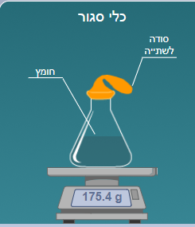
נבצע את ההתנסות הבאה:
במערכת סגורה
תגובה כימית בין סודה לשתיה (בסיס) לחומץ (חומצה) בהדמייה ובהתנסות.
נמדוד את מסת המגיבים לפני התגובה ושל התוצרים שהתקבלו בסיומה.
מה התוצאה?
מה המסקנה?
קישור להדמיה חוק שימור המסה
Notes:
כיתבו במחברת את ההתנסות ואת התוצאות של המדידות: בהדמיה במערכת פתוחה – ובמערכת סגורה. לאחר מכן בצעו את הניסוי על גבי מאזניים – אזנו תחילה את המאזניים כאשר עליהם מונח בקבוק הארלנמייר לפני התגובה. אחרי שהמאזניים מאוזנים, הרימו בעדינות את הבלון, ואפשרו לאבקת הסודה לשתיה ליפול ולהגיב עם החומץ. התרחקו ותארו מה המסה שנמדדת מייד עם תחילת ההתנסות.. האם ניתן לאשר את חוק שימור המסה במערכת של בלון וארלנמייר?

Slide 7
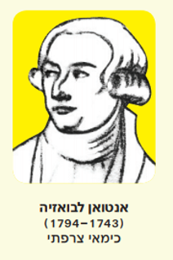
אנטואן לבואזיה:
החוקר אנטואן לבואזיה בן המאה ה-18
היה הראשון שטען כי: "מסה במערכת חומרים מסוימת אינה יכולה להופיע או להיעלם!! היא יכולה לשנות צורה.." התובנה הזו, הובילה לניסוח "חוק שימור המסה" בתגובה כימית במערכת סגורה מסת המגיבים שווה למסת התוצרים

Slide 8
דף משימה להגשה: האם מספר האטומים נשמר בתהליך כימי?
במשימה שקיבלתם עליכם לחקור מה קורה למספר האטומים בתגובה כימית בין גז אמוניה לגז חומצה כלורית לקבלת אמוניום כלוריד .. מלח לבן שנמס במהירות במים..
האם מספר האטומים של היסודות המגיבים בתרכובות משתנה או נשמר בתוצרים?
הדביקו את הדיבקיות בהתאם לנוסחא של המולקולות, וענו על השאלות. בסיום נסחו משפט טיעון על בסיס ההתנסויות שבצעתם. 20 דק' – לפעילות.

Slide 9
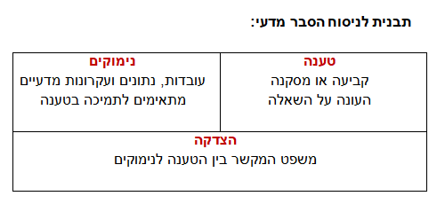
כתיבת פסקה טיעונית עם הסבר מדעי: מה תוכלו להסיק מפעילות זו על חוק שימור המסה בתגובה כימית?
היעזרו במילים: מספר אטומים, מסה של התרכובות, תהליך כימי, מגיבים, תוצרים ובתבנית לכתיבת טיעון המצורפת.
טענה (קביעה או מסקנה העונה על השאלה )
נימוקים (עובדות נתונים ועקרונות מדעיים התומכים בטענה)
הצדקה (משפט המקשר בין הטענה לנימוקים)
Notes:
מסת החומרים המגיבים נשמרת בתגובות כימיות ושווה למסת התוצרים. בניסוי שבצענו ובהדמיה מדדנו ראינו שמסת החומרים המגיבים שווה למסת התוצרים. בדף העבודה השוונו בין סוג וכמות האטומים במגיבים ובתוצרים וראינו שהסוג ומספר האטומים זהה.
על סמך נתונים אלו אנו מסיקים שהמסה נשמרת בתגובות כימיות במערכת סגורה.

Slide 10
נסכם
Notes:
מסת החומרים המגיבים נשמרת בתגובות כימיות ושווה למסת התוצרים.

Slide 11
שאלה 1: מה קורה בתהליך כימי?
שאלות תרגול – חוק שימור המסה
א. בתהליך הכימי חלק מהאטומים מתכווצים וחלק מתרחבים.
ב. בתהליך הכימי חלק מהאטומים נעלמים ונוצרים אטומים חדשים.
ג. בתהליך הכימי האטומים לא נעלמים ולא נוצרים, אלא רק משנים מקום.

Slide 12
שאלה 2:
שירה טענה שאם רוצים לבדוק אם חוק שימור המסה מתקיים, חייבים לבצע את ההתנסות במערכת סגורה.
א. האם שירה צודקת?
ב. הסבירו.

Slide 13
שאלה 3
מה גרם לשינוי המסה לאחר השריפה?

Slide 14
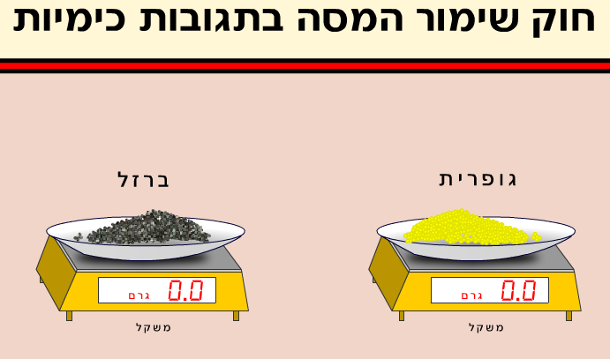
שאלה 4 אז מה היה קורה אם היינו מניחים מאזניים בעת ביצוע התגובה הכימית ליצירת נחושת גופרתית?
קישור להדמיה של עולמוט

Slide 15
לסיכום: מה למדנו איך למדנו
מה למדנו? | איך למדנו?
מה הנושא של השיעור שלנו היום?

Slide 16
חומרים נוספים
חוק שימור החומר – מכון ויצמן

Slide 17
חוק שימור המסה קטע קריאה מעולמו"ט

Slide 18
בריינפופ – חוק שימור המסה

